Slide 1

Ontsluit klank: 'n Omvattende gids
Verstaan ​​Gehoorgestremdheid, Oplossings en Lewenstylaanpassings

Slide 2

Inhoudsopgawe
1
Verstaan ​​​​Gehoorverlies
5
Impak van gehoorapparaat
2
Gehoorverlies: Die impak opweeg
6
Kogleêre-inplantings
3
Neus & Oor Skakel
7
Ontsluitklank: ALD's
4
Gehoor se Verborge Leidrade
8
Gehoorgesondheid: Leefstyl maak saak

Slide 3
9
Wenke vir effektiewe kommunikasie
10
Floreer met gehoorverlies

Slide 4
Verstaan ​​​​Gehoorverlies
Gehoorgestremdheid verwys na 'n reeks toestande wat die vermoë het om klankeffekte te neem, beïnvloed.
Ouditiewe persepsie kan liggies, matig, ernstig of diepgaande beïnvloed word, wat 'n diverse reeks ervarings skep.
Gehoorverlies kan kommunikasie, sosiale interaksie en algehele lewensgehalte vir geaffekteerde individue en hul gesiene beïnvloed.
Die werklike identifisering van gehoorprobleem is van kritieke belang vir intervensie en die effektiewe bestuur van die progressie van gehoorgestremdheid.

Slide 5



Gehoorverlies: Die impak opweeg
Potensiële Voordele
Belangrike Nadele
Vroeë opsporing maak voorsiening vir pro-intervensie, wat moontlike verdere gehooragteruitgang vertraag of stop en kommunikasievermoëns bewaar.
Deur die oorsake te verstaan, kan individuele ingeligte leefstylkeuses maak, wat risiko's soos geraasblootstelling en nuwe-effekte van medikasie verminder.
Tegnologiese vooruitgang bied diverse gehoorapparate en hulpmiddels, wat klankversterking verbeter en kommunikasie-ervarings versterk.
Gehoorverlies kan kommunikasie verstaan, wat lei tot sosiale isolasie, frustrasie en probleme om spraak in raserige omgewings te.
Onbehandelde gehoorverlies kan bydra tot kognitiewe agteruitgang en demensie, binne die brein harder werk om klanke te verwerk en begrip te handhaaf.
Die koste van gehoorapparate, oudi- en deurlopende onderhoude kan skeppe wees, wat 'n spesifieke tipe las vir sommige individuele.

Slide 6
Neus & Oor Skakel
Hierdie buis verbind die middel met die agterkant van die neus en keel, wat noodsaaklik is vir drukgelykmaking.
Behoorlike Eustachiese buisfunksie is noodsaaklik vir gesonde gehoor en die voorkoming van oorinfeksies.
Neusverstopping, as gevolg van allergieë of verkoues, kan die Eustachiese buis se vermoë om te funksioneer direk beïnvloed.
Eustachiese besigheidsfunksie vind plaas wanneer die besigheid nie behoorlik oop- en toemaak nie, wat lei tot drukprobleme.

Slide 7

Gehoor se Verborge Leidrade
Oudiometrie meet objektief gehoordrempels oor frekwensies heen, en bepaal die graad en konfigurasie van gehoorverlies effektief en doeltreffend.
Timpanometrie assesseer middeloorfunksie deur trommelvbeweging en -druk te ontmoet, en moontlike probleme soos vloeistof of vinnig op te spoor.
Otoakoestiese emissies (OAE's) toets die buiteste haarselle in die koglea, wat noodsaaklik is vir die opsporing van gehoorverlies, veral deur babas.
Deur oudiometrie, timpanometrie en OAE se te kombineer, word 'n volledige diagnostiese beeldverskaffing, wat geteikende intervensie- en bestuurstrategieë moontlik maak.
Photo by Pexels

Slide 8

Impak van gehoorapparaat
Klankversterking
30dB
Gebruikersvredenheid
85%
Woordherkenning
+40%
Toestel Lewensduur
5 Jaar

Slide 9
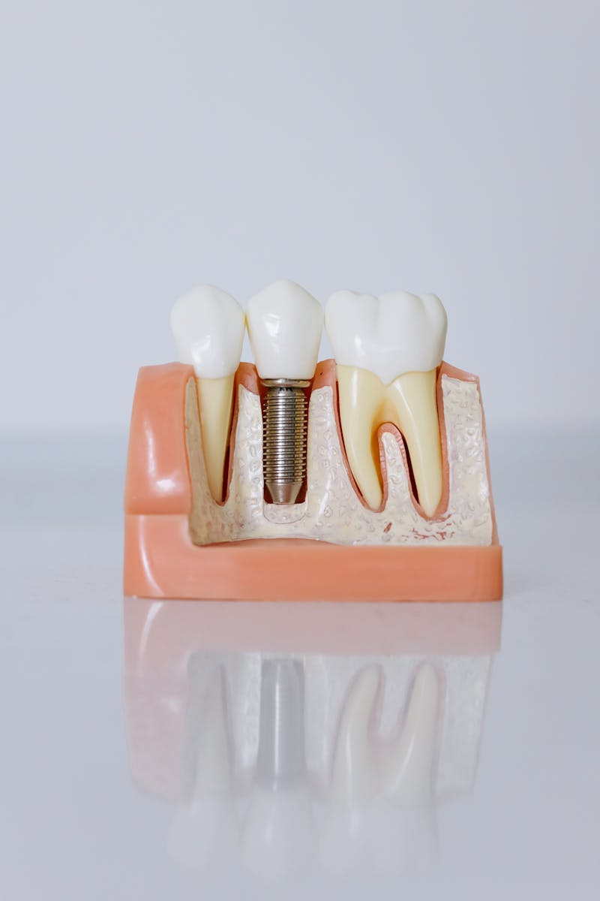
Kogleêre-inplantings
Implantate stimuleer die gehoorsenuwee direk en verskaf klankseine wanneer die binneoor nie funksioneel is nie.
Kogleêre inplantings omseil beskadigde gedeeltes van die binne-oor, wat klankverwerking effektief toegelaat word.
Gevorderde ingenieurswese stel hierdie toestelle in staat om gehoor te herstel van individue met ernstige gehoorverlies.
'n Eksterne klankverwerker van klank vas en skakel dit om in digitale seine wat na die inplantaat gestuur word.
Photo by Pexels

Slide 10

Ontsluitklank: ALD's
1.Wat is ALD's?
2.FM-stelsels
Hulpmiddels vir luister (ALD's) oorbrug die gaping waar gehoorapparaat skiet en die duidelike tekort verbeter.
FM-stelsels gebruik radiogolwe om klank direk oor te dra, wat agtergrondgeraasinterferensie effektief verminder.
3.Infrarooi Toestel
4.Verbetering van Duidelikheid
Infrarooi toestelle stuur klank oor met behulp van infrarooi lig, wat veilige en private kommunikasie bied.
ALD's is ontwerp om te verbeter in klanksituasies waar gehoorapparate dalk sukkel.

Slide 11
Gehoorgesondheid: Leefstyl maak saak
1.Geraasbeskerming
2.Gereelde ondersoeke
Beskerm jou ore teen harde geraas deur oordopjes of oorbeskermers in raserige omgewings te gebruik om gehoorskade te voorkom.
Beplan gereeld met enige oudioloog om potensiële probleme vroegtydig op te spoor en jou gehoorgesondheid te bestuur.
3.Vermy Rook
4.Gesonde Dieet
Vermy rook, dit bloedvate kan envloei beskadig of verminder, wat die risiko van gehoorverlies verhoog.
Handhaaf 'n gebalanseerde dieet ryk aan vitamiene en minerale om algemene gesondheid te ondersteun, insluitend die gesondheid van jou gehoorstelsel.

Slide 12
Wenke vir effektiewe kommunikasie
1.Duidelike Spraak
2.Verminder geraas
Spreek duidelik en teen 'n matige tempo om te verseker dat almal jou boodskap-effektief verstaan.
Minimaliseer agtergrondgeraas-afleidings vir beter fokus en verbeterde kommunikasiekwaliteit vir alle deelnemers.
3.Oogkontak
4.Aktie Luister
Handhaaf oogkontak om 'n verhouding te bou, betrokkenheid te toon en opregte belangstelling in die gesprek te demonstreer.
Konsentreer ten volle, verstaan, reageer en onthou en wat gesê word om die boodskap duideliker te maak.

Slide 13

1970
✓
Floreer met gehoorverlies
Vroeë Innovasies Kom Na vore
Vooruitgang in gehoorapparaattegnologie begin meer diskrete en effektiewe oplossings bied, wat klankversterking en seinverwerking verbeter. Dit het 'n keerpunt gemerk en die fokus verskuif na gebruikersgerief en persoonlike gehoor, wat daaglikse interaksies verbeter.
Bemagtiging van individuele deur tegnologie en ondersteuning. Verbetering van lewens met voorspraak en begrip.
✓
1980
Die digitale era breek aan
Die bekendstelling van digitale gehoorapparate het die veld gerevolusioneer en meer presiese klankverwerking en -aanpassing moontlik gemaak. Geraasverminderingsalgoritmes en rigtingmikrofone verbeter spraakduidelikheid en maak gesprekke in raserige omgewings. Dit het 'n nuwe era van toeganklikheid en verbeterde gehoor vir baie ingelui.
2000
✓
Konneksiewydte brei uit
Gehoorapparate word toenemend gekoppel en integreer met slimfone en ander toestelle via Bluetooth. Direkte stroming van klank vanaf fone, TV's en musiekspelers verbeter die gebruikerservaring en bied groter beheer oor luisteromgewings. Draadlose konneksiwiteit vergemaklik ook afstandaanpassings deur oudioloë, wat gerief en ondersteuning verhoog.

